Slide 1
https://vk.com/public197911724
Публичный годовой отчёт
за 2020 г.
Ресурсный центр
общественных инициатив Искитимского района

Slide 2
Местная общественная организация Искитимского района Новосибирской области «Ресурсный центр общественных инициатив» (МОО РЦОИ) Адрес: 633227, Новосибирская область, Искитимский район, п.Чернореченский, ул.Кооперативная, д.5 ИНН 5443980020, КПП 544301001 ОГРН: 1125400003233

Slide 3
Миссия
Создание благоприятных условий для развития некоммерческого сектора Искитимского района Новосибирскойобласти
Цели
Повышение активности населения и общественных организаций, направленной на проведение мероприятий, способствующих повышению качества жизни в районе и активизация деятельности общественных инициатив.
Вовлечение граждан в социально-экономическое развитие района.
Задачи
Создание условий для повышения эффективной деятельности общественных организаций и инициативных групп граждан, повышению активности, инициативы населения, способствующих повышению качества жизни населения в районе
Организация мероприятий, направленных на развитие общественных инициатив
Создание условий для формирования институтов гражданского общества, в том числе местных сообществ и других объединений граждан
Создание условий для повышения эффективности деятельности общественных, некоммерческих организаций и инициативных групп граждан
Социальное консультирование, направленное на повышение качества жизни жителей района
География
Искитимский район

Slide 4
Информация о руководителе
Председатель Ресурсного центра
общественных инициатив
Оленева Марина Валерьевна
Образование высшее.
Место работы: МКУК «Искитимская ЦБС»
т. 9134857022
эл.почта: rcoiiskitimr@gmail.com
https://iskitimr.nso.ru/page/3493
https://vk.com/public197911724

Slide 5
Деятельность за 2020 г.
В результате деятельности РЦОИ по организации мероприятий, направленных на развитие общественных инициатив в Искитимском районе, благополучателями стали жители 20 муниципальных образований района.
Реализация проекта «Мы можем все!» в рамках второго конкурса стартапов «Со мной регион успешнее!», проводимом при поддержке министерства региональной политики Новосибирской области, показала огромный интерес жителей района к возможности самим решить проблему на своей территории проживания.
На конкурс было подано 27 заявок от инициативных групп граждан, 19 проектов поддержано, все они успешно реализованы. Реализация проектов освещалась в социальных сетях, на местном телевидении и на страницах «Искитимской газеты».

Slide 6
Реализованные проекты:

Slide 7
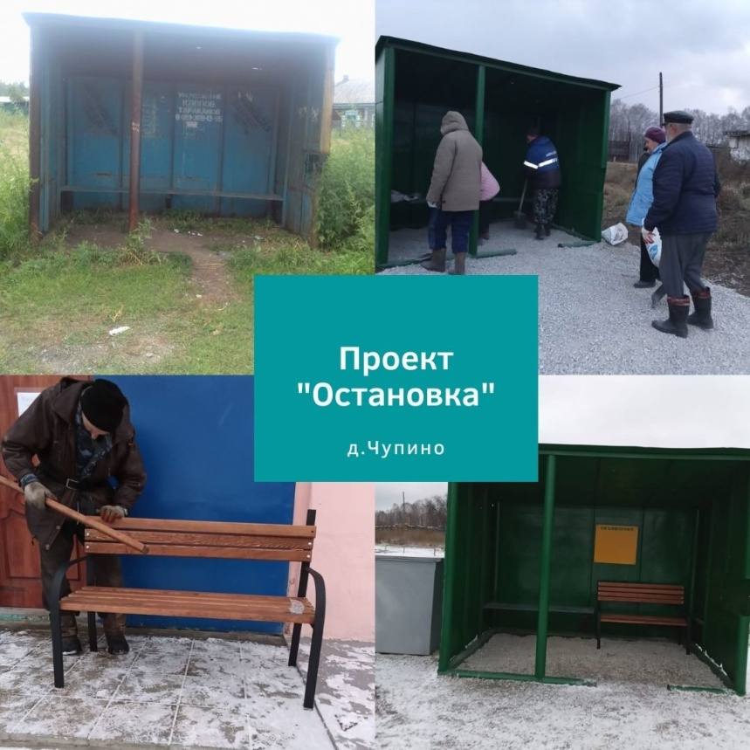
Реализованные проекты:

Slide 8
Организация мероприятий, направленных на активизацию деятельности ТОС на конкурс социально-значимых проектов ТОС в администрацию Искитимского района 2020 году подано 12 заявок, 11 из которых получили финансовую поддержку и были реализованы. Проекты – победители конкурса, направлены на благоустройство территории, организацию досуга детей и взрослых, создание детских игровых площадок в населенных пунктах района и прочее:
- ТОС «Агролес», проект «Окна ДК»; - ТОС «Центральный» п.Степной, проект «Творческая мастерская «Совенок»; - ТОС «Наша Родина», проект «Село без клеща и пожаров»; - ТОС «Октябрьский», проект «Благодарим солдаты Вас!»; - ТОС «Перекресток» п.Керамкомбинат, проект «Создание кабинета по правилам дорожного движения»; - ТОС «Старый Искитим», проект «Благоустройство детской площадки на центральной площади у ДК»; - ТОС «Молодежный» с.Улыбино, проект «Веселое детство»; - ТОС «Счастливое детство», проект «Счастливое детство»; - ТОС «Сибиряк» с.Легостаево, проект «Окна ДК»; - ТОС «Алексеевский», проект «Спорт доступен всем»; - ТОС «Новососедово», проект «Приобретение аппаратуры для ДК».

Slide 9
Ресурсы
Ресурсный центр общественных инициатив не имеет штатного расписания, все вопросы управления входят в компетенцию председателя, бухгалтерская и налоговая отчетность осуществляется по договору со специализированной организацией.
Помещения для проведения семинаров, круглых столов предоставляются на безвозмездной основе по договоренности с администрацией Искитимского района, Центром развития культуры Искитимского района.
Лекционный зал и оборудование для проведений лекций и семинаров предоставляет по договору безвозмездного пользования МКУ ДО «Учебно-методический центр» Искитимского района
Информация о деятельности РЦОИ на регулярной основе размещается в социальных сетях, на официальном сайте администрации района. По мере необходимости печатаются статьи в «Искитимской газете», выходят видео-сюжеты местной телекомпании ТВК.
Привлечение активистов общественного движения, инициативных граждан осуществляется с добровольной и безвозмездной помощью участников МОО «Союз женщин» Искитимского района , ОО «Совет ветеранов Искитимского района»

Slide 10
Результаты 2020 года.
Социальные результаты
В 2020 году с помощью Ресурсного центра поддержано и реализовано 30 социально-значимых проектов, положительные перемены в жизни произошли у разных социальных групп получателей благ в 20 муниципальных образованиях Искитимского района , существенно увеличилась активность граждан, убежденность, что им по силам самим сделать жить на своей территории лучше.
Социальное консультирование, направленное на повышение качества жизни жителей района, проведено около 100 консультаций по социальному проектированию, по регистрации и организации деятельности ТОС.
Относительно предыдущих двух лет произошло увеличение зарегистрированных ТОС в населенных пунктах на территории Искитимского района: 2018 год - 6, 2020 год -38, что составляет 15,8%
Эффективность
Повышение активности населения, компетенций инициативных граждан, качества жизни в районе и активизация деятельности общественных инициатив.
Вовлечение граждан в социально-экономическое развитие района.

Slide 11
Финансовая часть
Наименование мероприятия | Целевые поступления РЦОИ (средства областного бюджета), руб. | Расходы РЦОИ, руб.
Реализация проекта «Мы можем все!» в рамках второго конкурса стартапов «Со мной регион успешнее!» | 1 000 000 | 994 000
Возврат средств в областной бюджет |  | 6000
ИТОГО | 1 000 000 | 1 000 000
На конкурс социально-значимых проектов ТОС в администрации Искитимского района в 2020 году, выделена на реализацию проектов общая сумма 606 тысяч 400 рублей, из них 576 тысяч – средства областного бюджета, 30 тысяч 400 рублей – бюджет района.

Slide 12
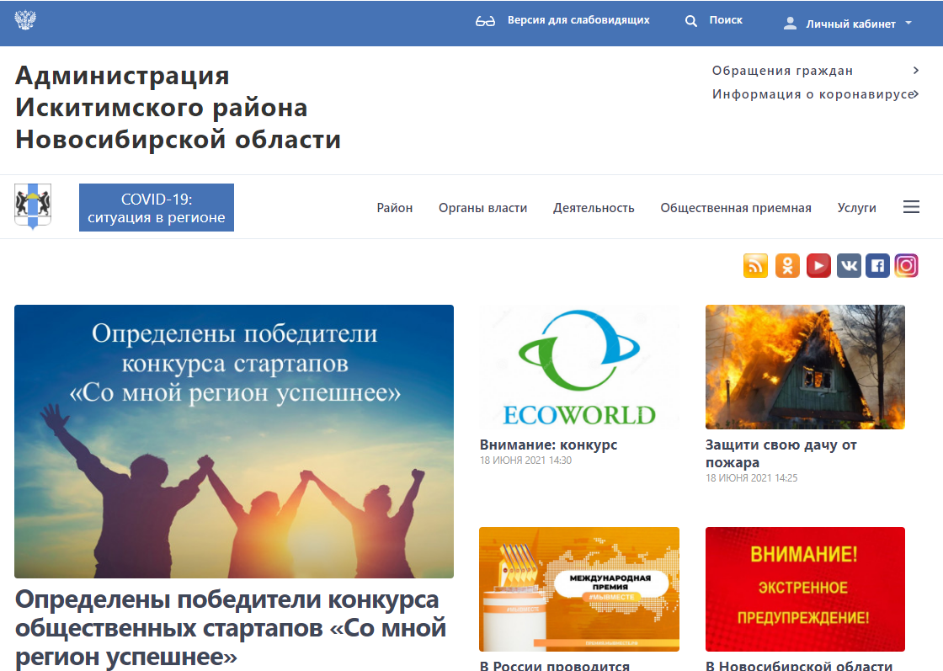
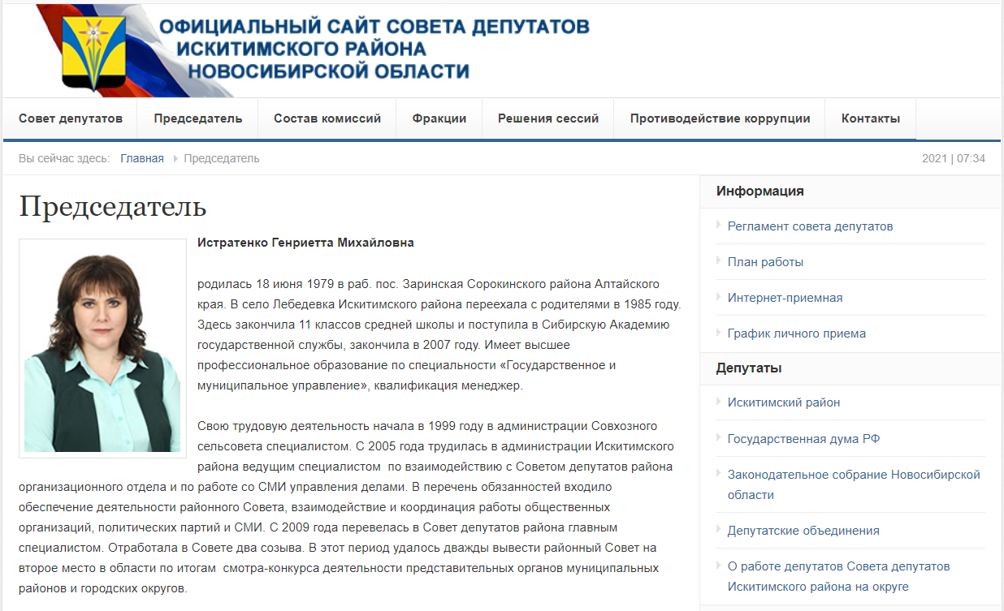
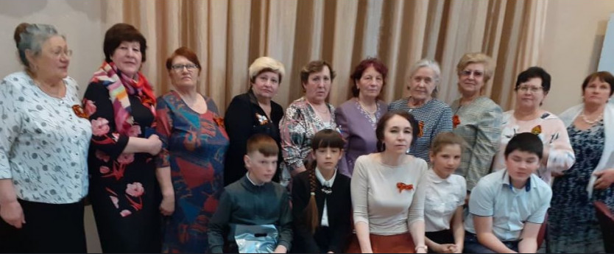
НАШИ ПАРТНЕРЫ
Администрация Искитимского района
МКУ ДО Учебно- методический центр
Искитимского района
Совет депутатов Искитимского района
Центр развития культуры Искитимского района
Совет ветеранов Искитимского района
Союз женщин Искитимского района

